Slide 1

Gip: fighting game
Laure scheers
Applicatie en databeheer
2024-2025

Slide 2
Inhoudsopgave
Inleiding
Tijdtabel
Multiplayer
Eerste stap
Tweede stap
Derde stap (database)
Derde stap (twee computers)
Resultaat

Slide 3

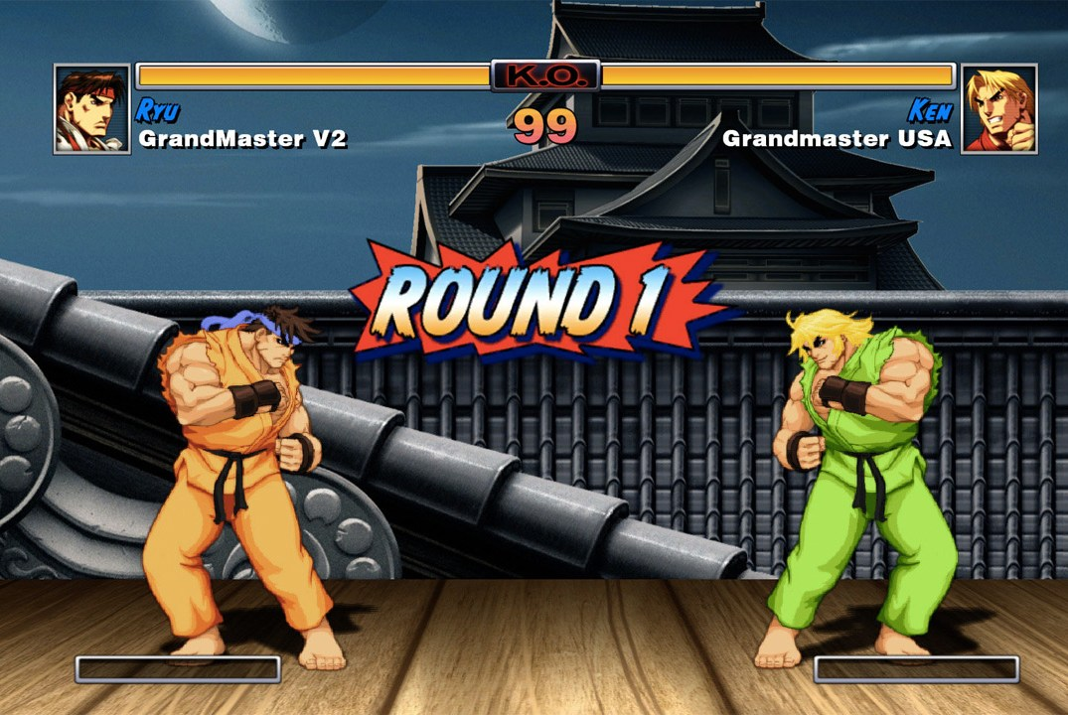
Inleiding
Vechtspel zoals Tekken 8, super smash bros etc
Demonstratie (+- 5 min)

Slide 4
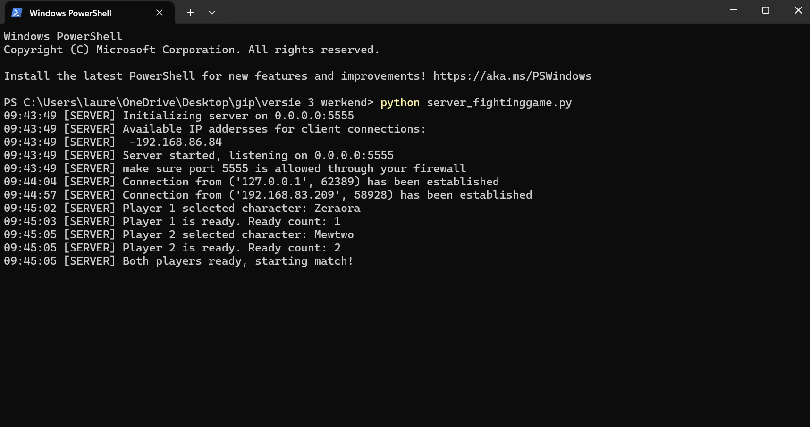
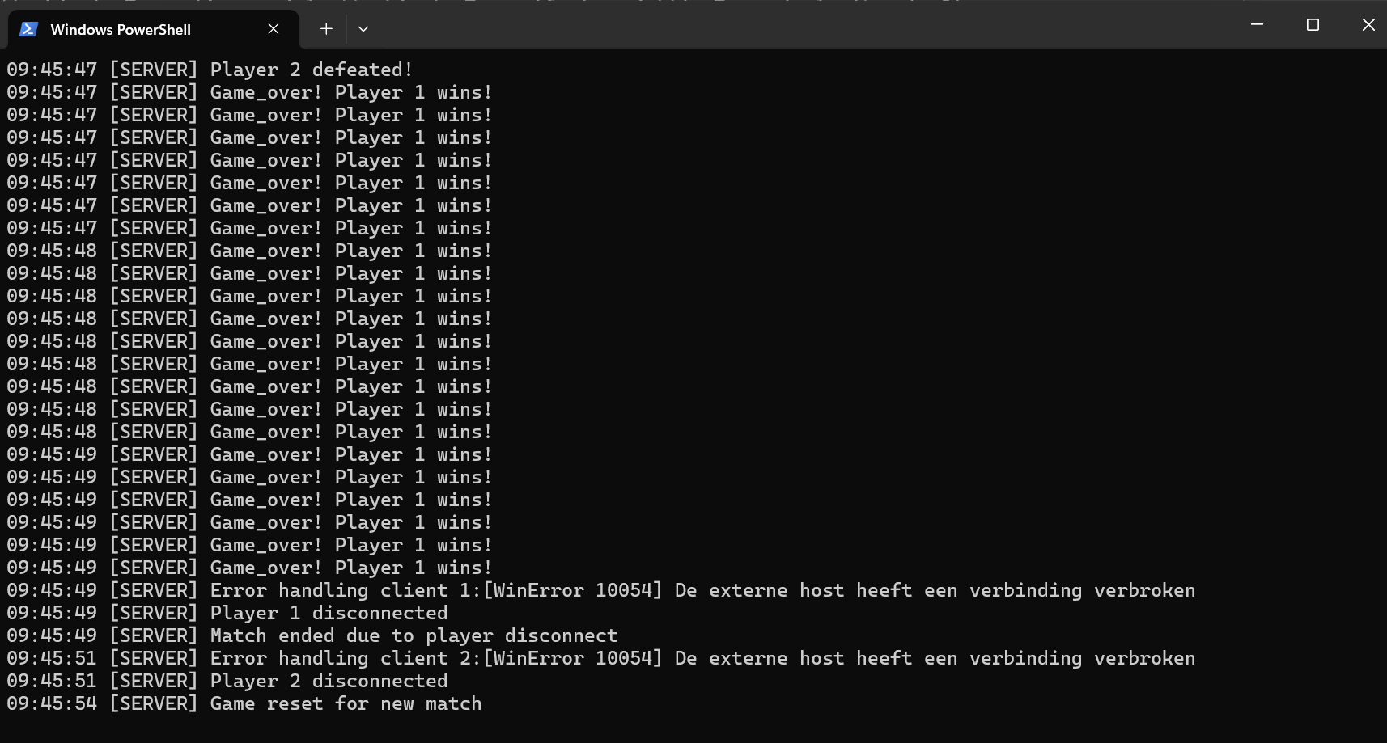
Demo

Slide 5
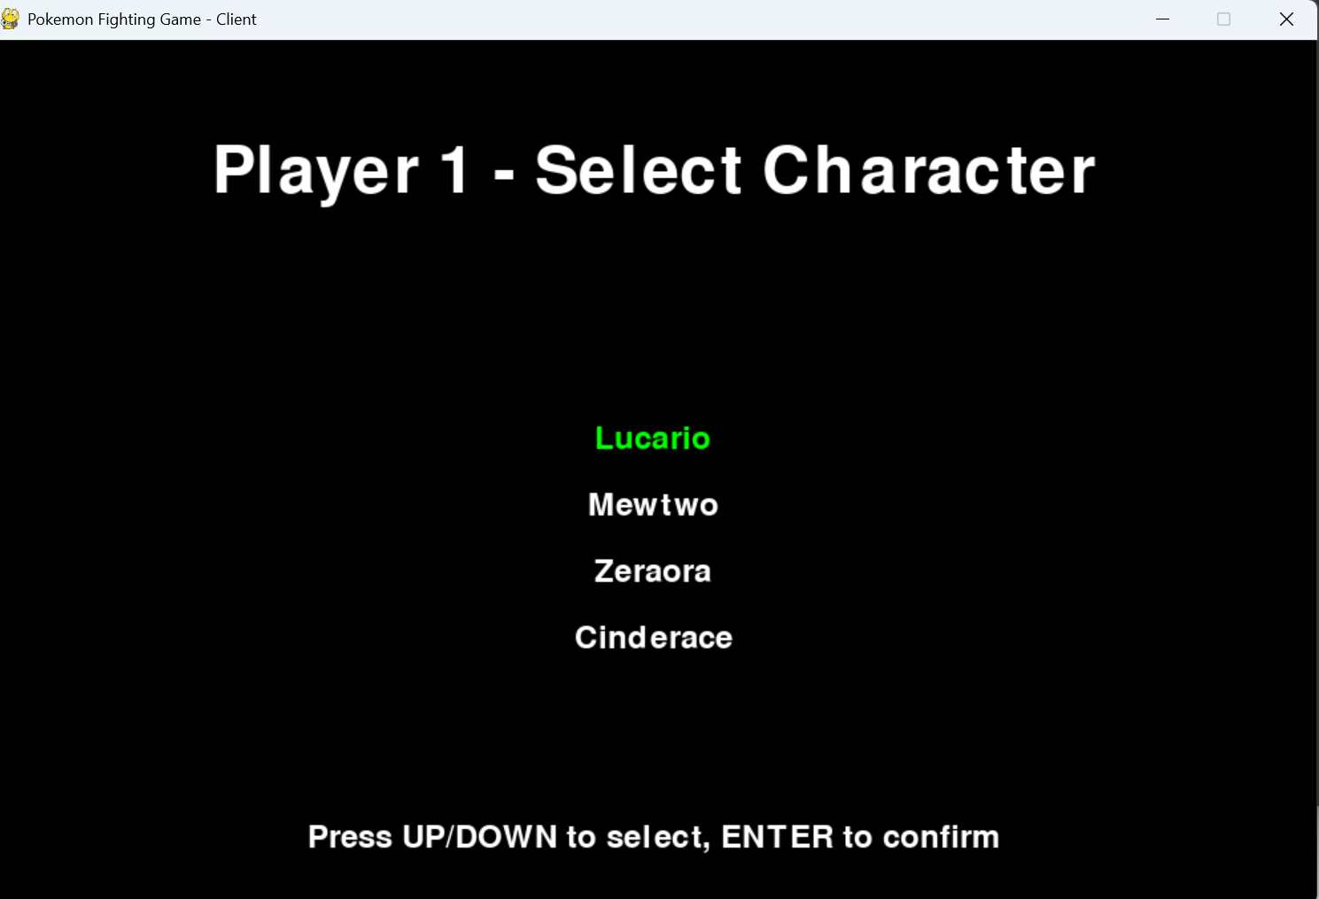
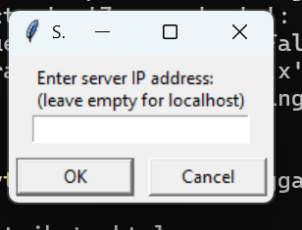
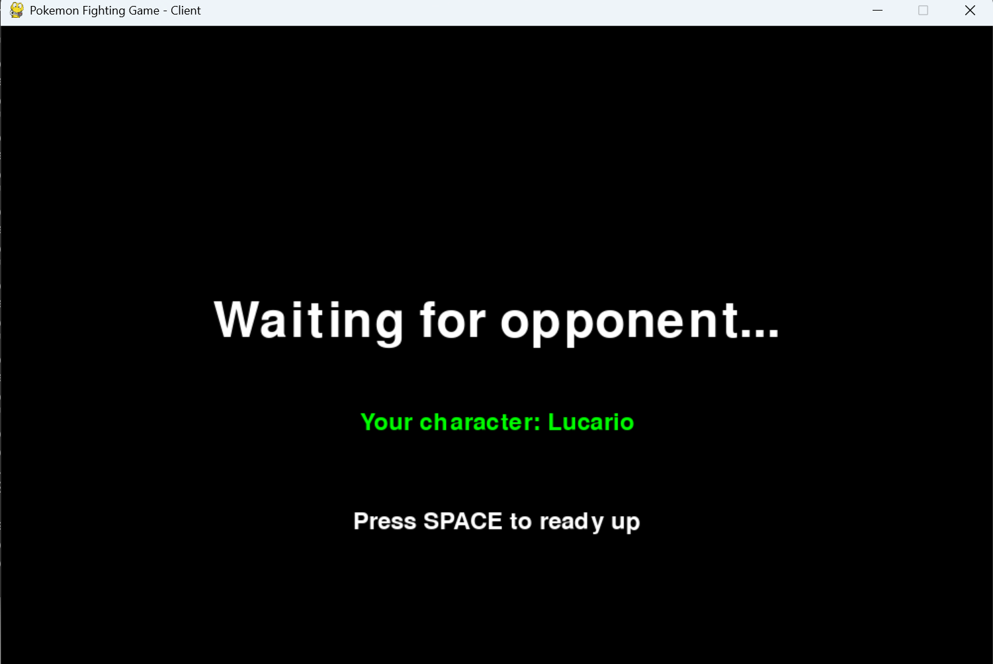
Demo

Slide 6
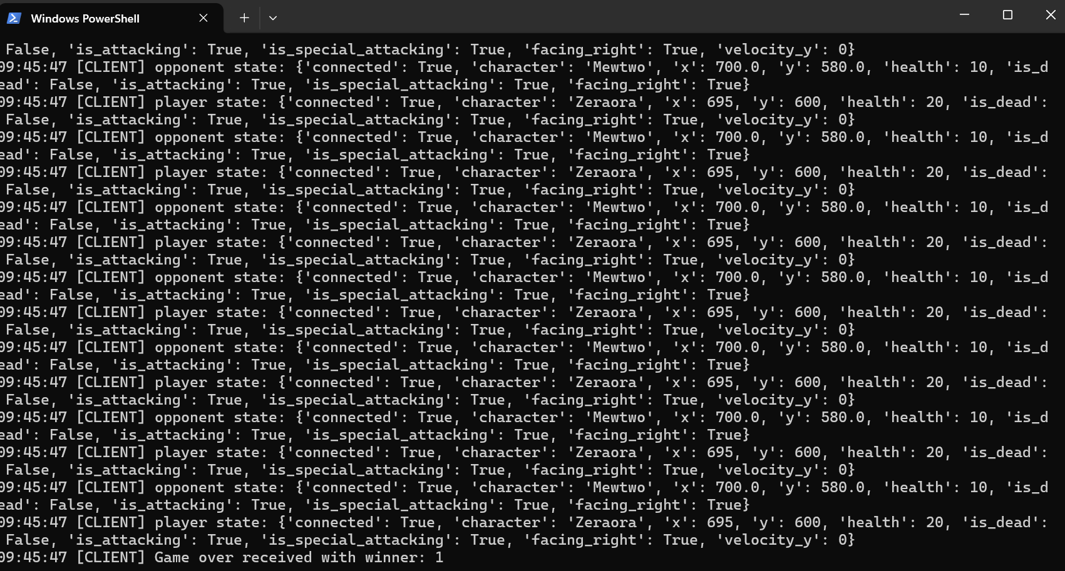
Demo

Slide 7
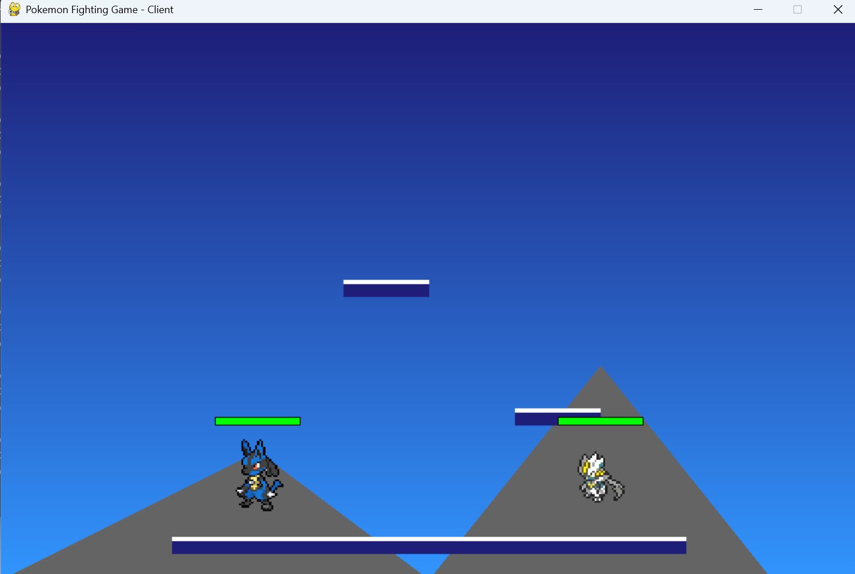
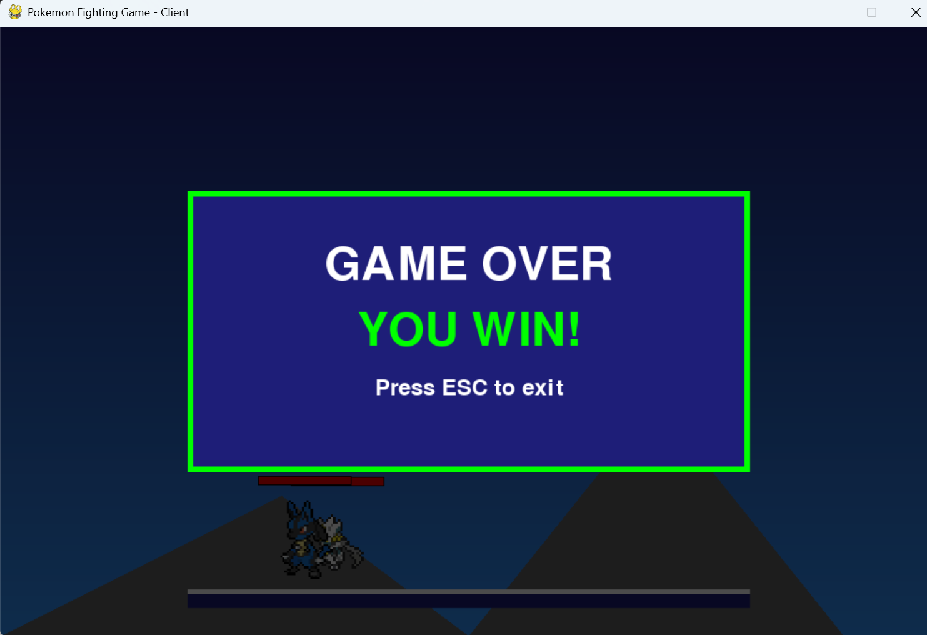
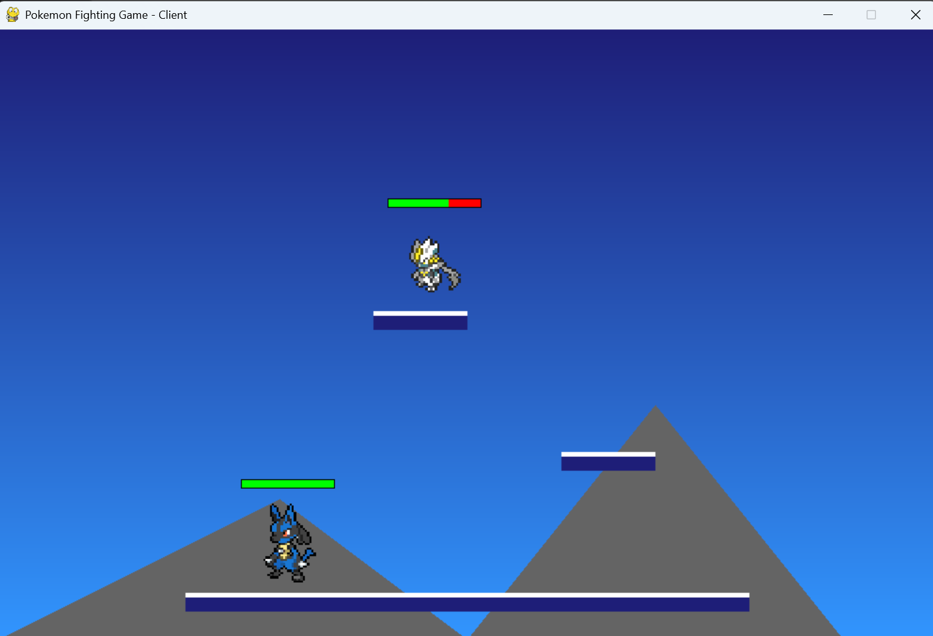
Demo

Slide 8
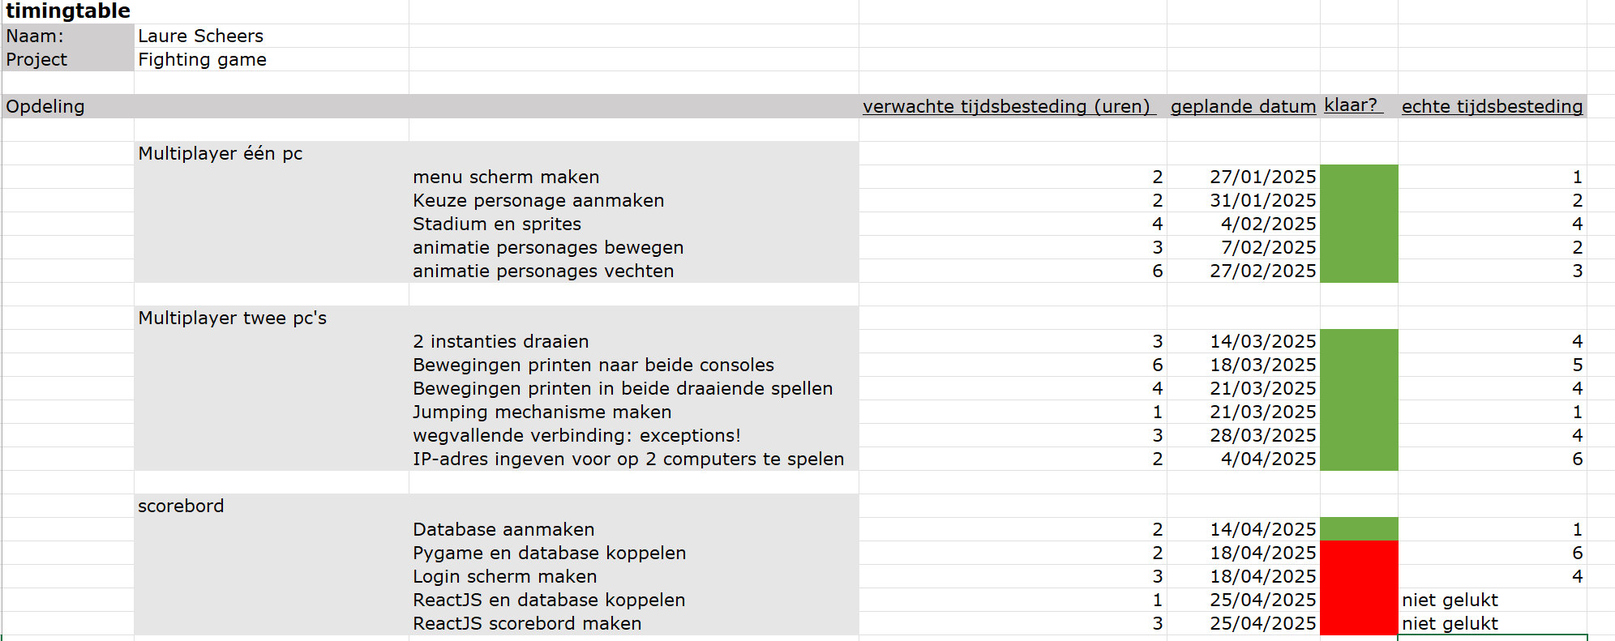
tijdtabel

Slide 9
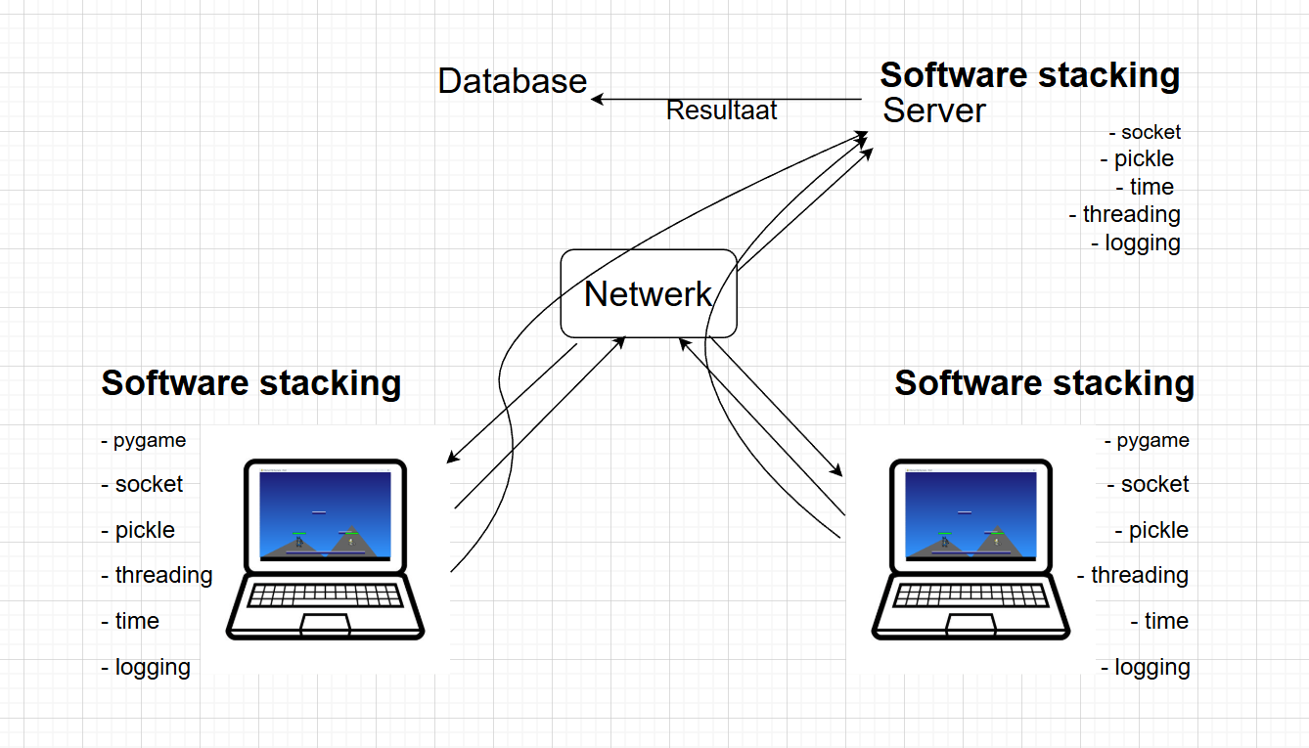
Multiplayer

Slide 10
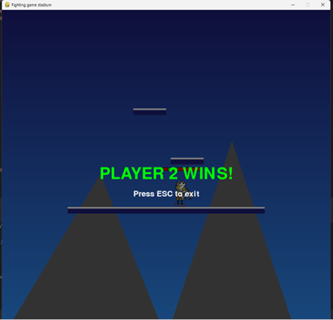
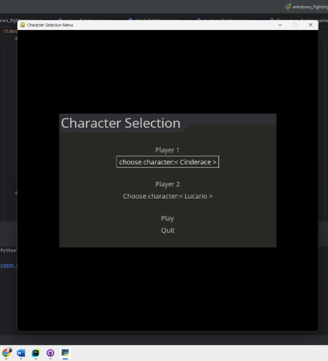
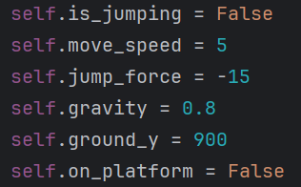
Eerste stap
Spel op 1 pc
Multiplayer (single player
= onmogelijk)
Menu scherm
Player wins scherm
Springen (hoogste platform)

Slide 11
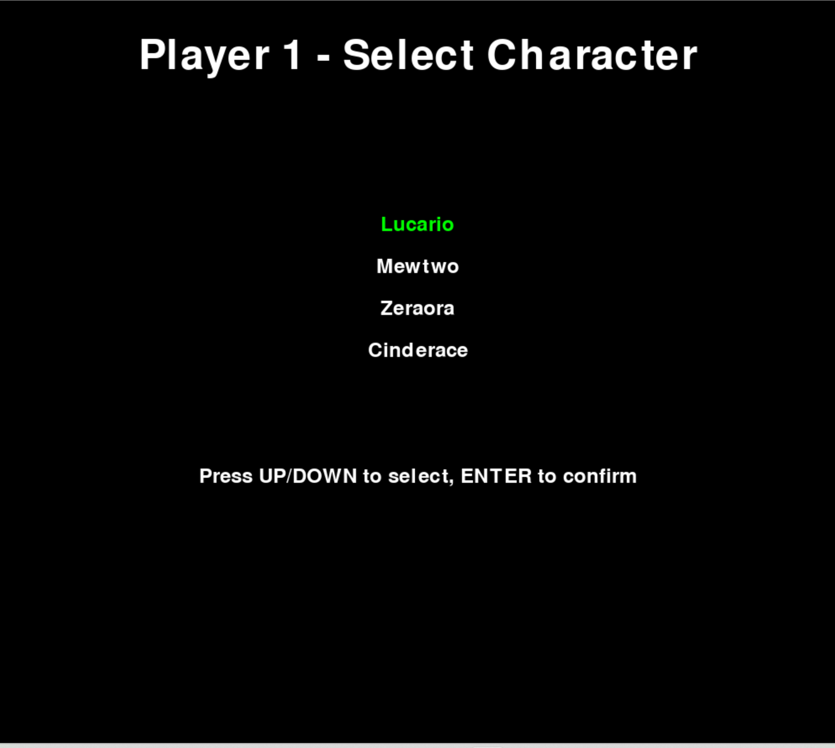
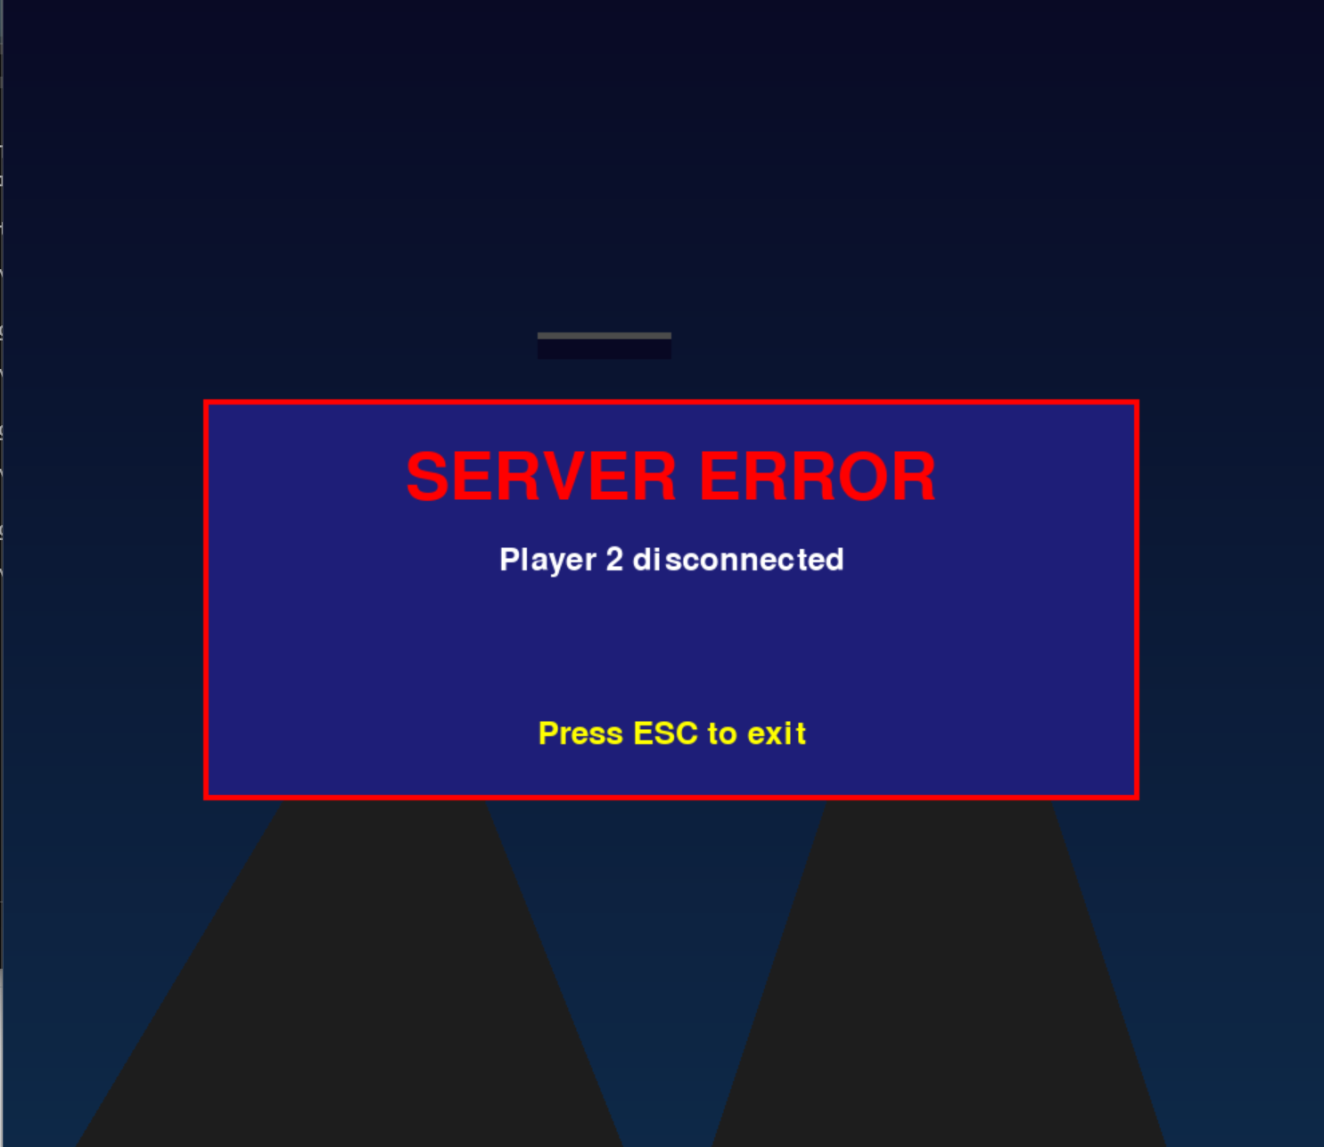
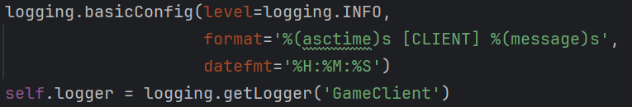
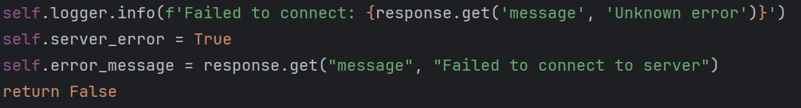
Tweede stap
Fout gestart
Server en client bestand
Één pc
Springen
Foutafhandeling

Slide 12
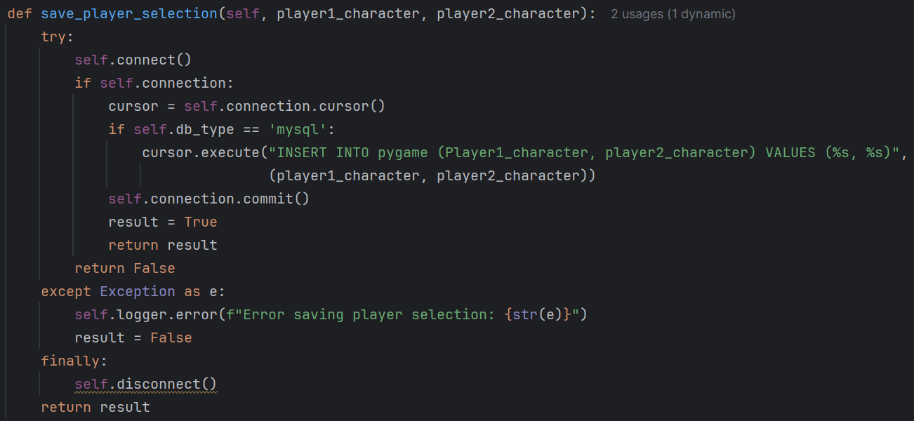
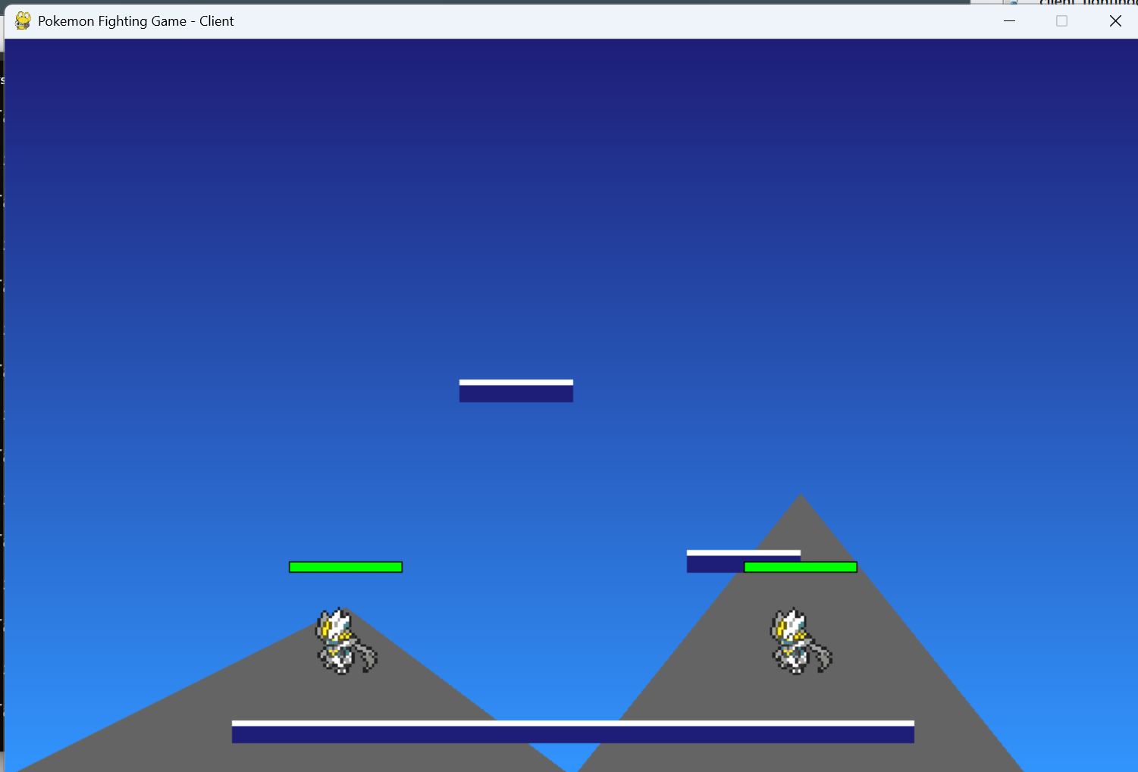
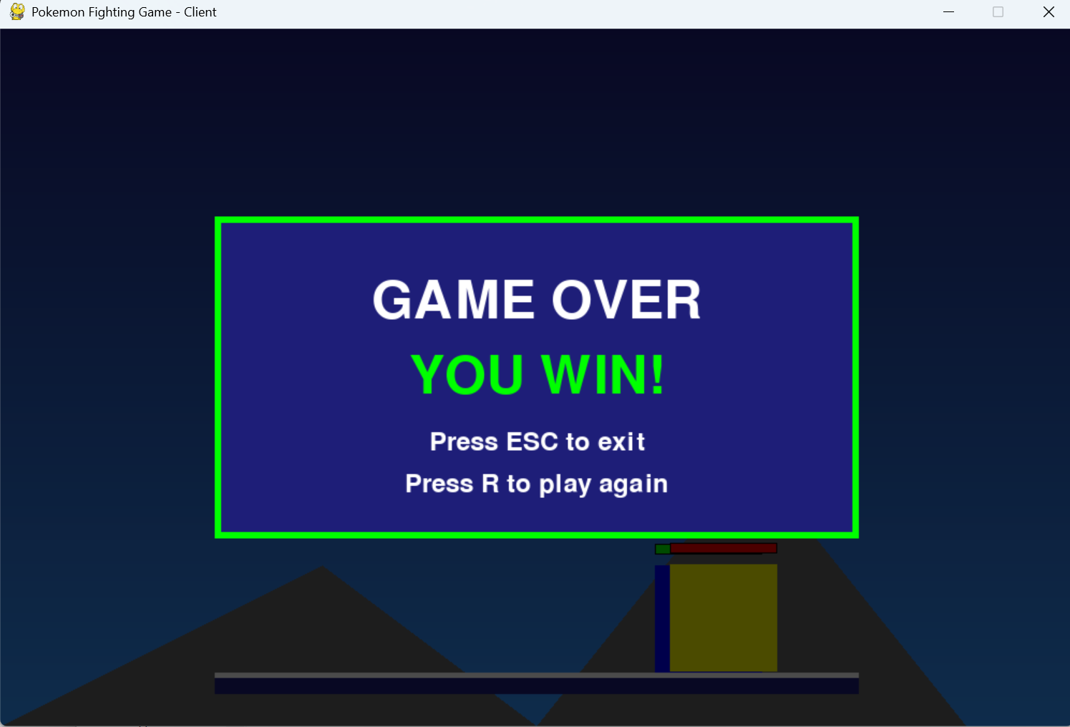
Derde stap (database)
Database koppeling
Personages niet opgeslagen
Server connectie error
Koppeling
Les uit deze stap

Slide 13
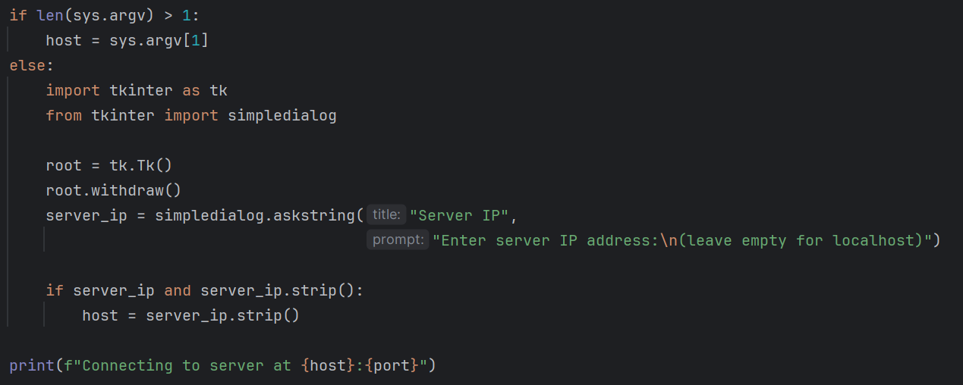
Derde stap (twee computers)
IP-adres
Reset knop

Slide 14
Wat heb ik geleerd?

Slide 15
Vragen?

